Slide 2
Voertuigen sorteren

Slide 3
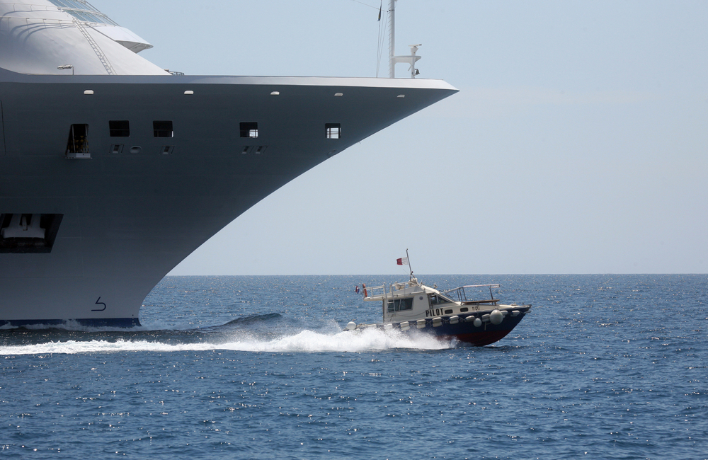
Vervoeren!

Slide 4
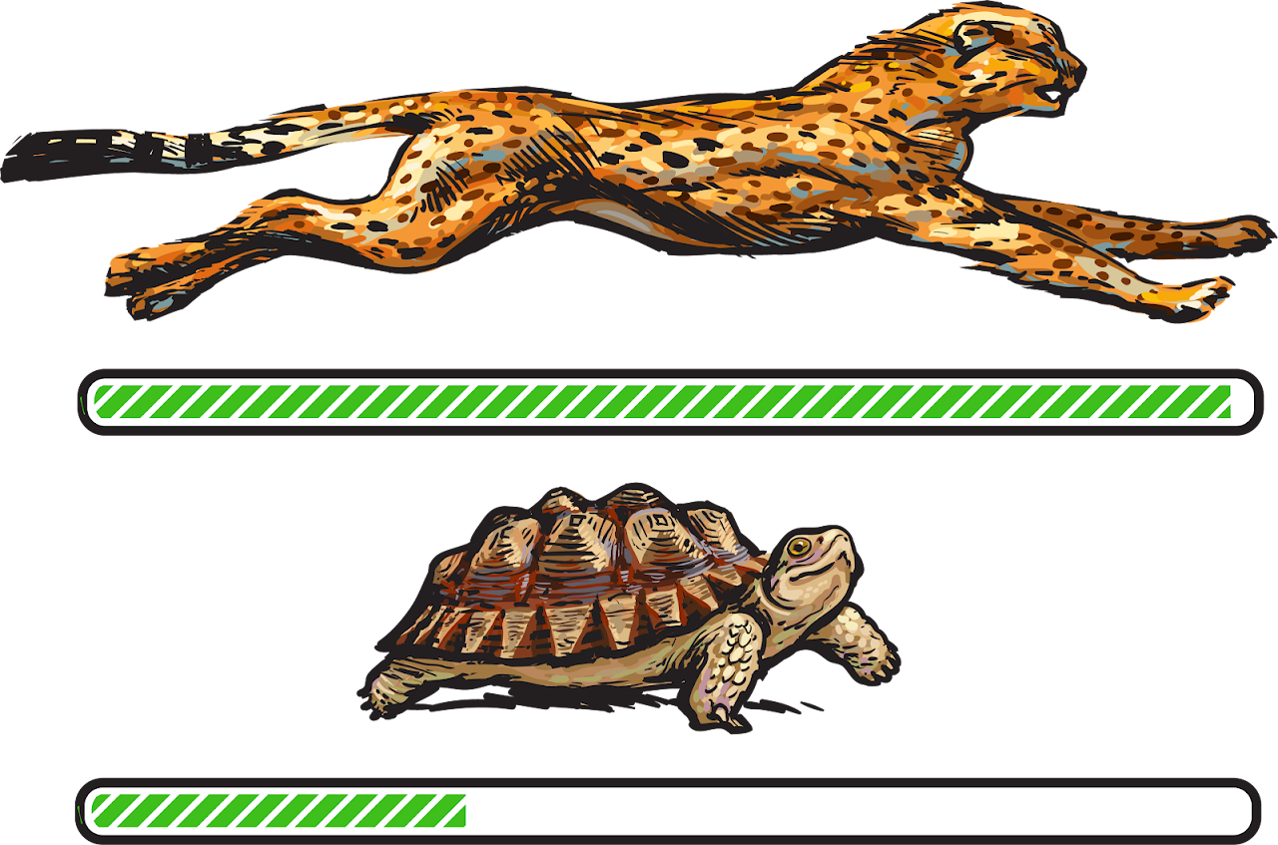
Snel of langzaam?

Slide 5
Welk vervoer
kies jij?

Slide 6
Je eigen voertuig tekenen

Slide 7
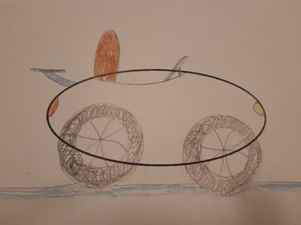
Mijn voertuig

